Slide 1
Spring
JPA

Slide 2
Frameworks
Les frameworks sont destinés à fournir des supports simplifiant les développements
  Bibliothèques, outils, environnements d’exécution , etc.
  Ils sont porteurs de la réutilisation
Lors de l’écriture de frameworks, vous devez songer à la flexibilité
  Ils doivent pouvoir travailler avec des objets arbitraires
  Ils doivent pouvoir exécuter du code client
  Les développeurs doivent pouvoir contrôler et configurer le framework
Java offre certains mécanismes qui apportent de l’aide pour la création de frameworks flexibles
  Interfaces
  Réflexion
    JavaBeans
    Annotations
  Chargement dynamique de classes
Notes:
<ipf>L,67: Writing Framework Code</ipf>
What we’re going to look at in this section.

Slide 3
Franchir le pas
Comment transférer des objets Java depuis/vers des bases de données relationnelles ?
________________________________________________________
Hibernate est une des solutions
Notes:
<ipf>L,4: Bridging the Gap</ipf>

Slide 4
Considérations sur la persistance des objets
Considérons les opérations Create, Read, Update, Delete en ce qui concerne les MusicRecording
  Create : Pourrait nécessiter des insertions dans plusieurs tables
  Read : Devons-nous lire toutes les données liées ?
  Update : Quelles sont les parties du graphe des objets qui doivent changer ?
  Delete : Devons-nous supprimer toutes les données liées ?
Recording
MusicRecording
1
1..*
Track
1
1
Duration
Notes:
<ipf>R,5: Object Persistence Considerations</ipf>

Slide 5
Mapping Objet Relationnel
Le problème posé est celui de l’automatisation de la persistance des objets Java dans une base de données
Les solutions envisageables sont liées à beaucoup de questions que l’on peut se poser
  Quelles doivent être les classes persistantes ?
  Comment la correspondance avec les tables de la base est-elle définie ?
  Comment gérer l’héritage ?
  Comment représenter la durée de vie des objets et de leurs liens ?
  Comment les requêtes peuvent-elles être automatisées et définies avec une vision orientée objet ?
Employer un outil destiné au mapping Objet Relationnel
  Améliore la productivité
  Améliore la maintenabilité du code
  Permet une optimisation des performances de manière flexible
Notes:
<ipf>L,6: Object Relational Mapping (ORM)</ipf>

Slide 6
Solutions possibles pour le Mapping Objet Relationnel
Les développeurs Java ont de nombreux choix :
  Standards Java
    Java Data Objects (JDO, JSR 12)
    JPA
    EJB 2.1
    EJB 3.0 (JSR 220)
  Solutions commerciales et open-source
    Oracle Toplink : www.oracle.com
    iBatis SQL Maps : http://ibatis.apache.org
    Apache OJB : http://db.apache.org/ojb
    Cayenne : www.objectstyle.org/cayenne
    Hibernate : www.hibernate.org
Hibernate est l’outil le plus largement employé
Notes:
<ipf>R,7: ORM Solutions</ipf>

Slide 7
Les buts d’Hibernate
Fournir une vue centrée Java des informations concernant la persistance
Travaille avec des POJO
Supporte les concepts orientés objet
  Encapsulation, héritage, polymorphisme
Supprime la nécessité de coder à la main le SQL
  Les requêtes peuvent être définies dans des fichiers externes
    Ecrites d’une manière orientée objet
POJO = Plain Old Java Object
Notes:
<ipf>R,9: The Intentions of Hibernate</ipf>

Slide 8
Architecture d’Hibernate
Hibernate implémente la couche d’accès aux données
  Fournit des objets du domaine comme POJO en réponse aux requêtes
  Gère la persistance des objets du domaine
Application
Objets persistants
HIBERNATE
Configuration
Système
Configuration
Objet
Base de données
Notes:
<ipf>L,10: Hibernate Architecture</ipf>

Slide 9
Configuration d’Hibernate
Hibernate nécessite une configuration au niveau du système
  Fichier de propriétés : hibernate.properties ou
  Fichier de configuration XML : hibernate.cfg.xml
La recherche des fichiers s’effectue en fonction de classpath
hibernate.cfg.xml
<hibernate-configuration>
<session-factory>
<property name="connection.driver.class">com.mysql.jdbc.Driver</property>
<property name="connection.url">
jdbc:mysql://localhost:3306/db517</property>
<property name="connection.username">student</property>
<property name="connection.password">student</property>
<property name="connection.pool_size">1</property>
<property name="dialect">org.hibernate.dialect.MySQLDialect</property>
…
</session-factory>
</hibernate-configuration>
Supporte différents dialectes SQL pour l’optimisation
Notes:
<ipf>R,11: Hibernate Configuration</ipf>

Slide 10
Exemple de persistance objet
Comme exemple, nous allons prendre la classe Duration
Duration
id : int
hours : int
minutes : int
seconds : int
getXXX/setXXX
toString()
Notes:
<ipf>R,13: Object Persistence Example </ipf>

Slide 11
Etape 1 : Ecriture de la classe Java
Définir une classe Java qui respecte les conventions JavaBean
  Définir un constructeur sans paramètre
  Fournir les méthodes get/set pour chaque champ
Note : aucune classe/interface Hibernate n’est utilisée
package rain;
public class Duration {
private int id;
private int hours;
private int minutes;
private int seconds;
public Duration() {
}
public int getHours() {
return hours;
}
...
}
Notes:
<ipf>R,15: Step 1: Write the Java Class</ipf>

Slide 12
Etape 2 : Créer le document de mapping XML
La correspondance entre classe et base est déclarative
  Définie dans le fichier <classname>.hbm.xml
    Ce fichier doit être accessible via classpath
  Tous les champs persistants doivent être présents
Duration.hbm.xml
…
<hibernate-mapping>
<class name="rain.Duration" table="duration">
<id name="id">
<generator class="native"/>
</id>
<property name="hours" type="integer"/>
<property name="minutes" type="integer"/>
<property name="seconds" type="integer"/>
</class>
</hibernate-mapping>
Notes:
<ipf>L,16: Step 2: Create the XML Mapping Document</ipf>

Slide 13
Etape 3 : Lancer Hibernate
Travailler avec Hibernate nécessite un objet Session
  Il fournit les opérations create, read, update, et delete
  Chaque thread devrait avoir sa propre instance de Session
On récupère les objets Session d’une SessionFactory
SessionFactory est elle-même obtenue via l’objet Configuration
Configuration lit les fichiers de configuration et initialise le système
SessionFactory
Client 1
openSession()
Client 2
openSession()
Session
Session
Session
Client 3
openSession()
Session
Session
Notes:
<ipf>R,17: Step 3: Start Hibernate</ipf>

Slide 14
Etape 3 : Lancer Hibernate
SessionFactory sessionFactory = null;
try {
Configuration configuration = new Configuration();
configuration.configure();
sessionFactory = configuration.buildSessionFactory();
} catch(HibernateException exc) {
}
hibernate.cfg.xml
<session-factory>
…
<mapping resource="Duration.hbm.xml"/>
…
</session-factory>
Notes:
<ipf>L,18: Step 3: Start Hibernate (continued)</ipf>

Slide 15
JPA
Java Persistence API
Basé sur les annotations
Inspiré de Hibernate
C'est l'interface par-dessus Hibernate
Supporte tous les autres ORM (Toplink)
N'utilise plus les HBM
JPA 2

Slide 16
Drivers JDBC
Hibernate et JPA sont basés sur JDBC
  Nécessite un driver JDBC
  Spécifique à chaque base

Slide 17
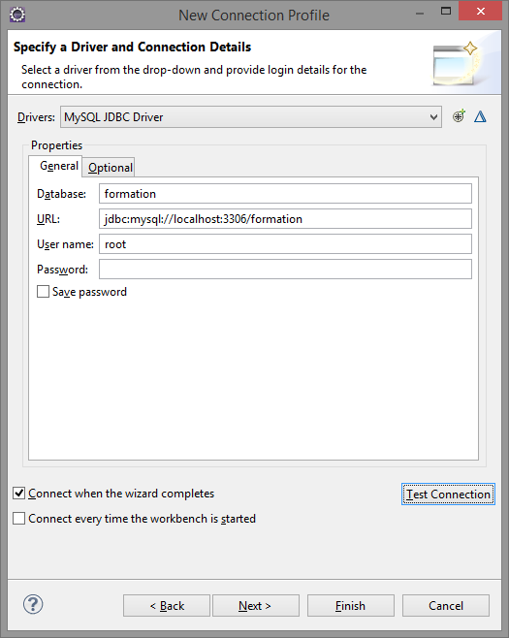
Connection Profile
Permet de sauvegarder une connexion JDBC à travers tous les projets Eclipse
Permet de jouer des requêtes

Slide 18
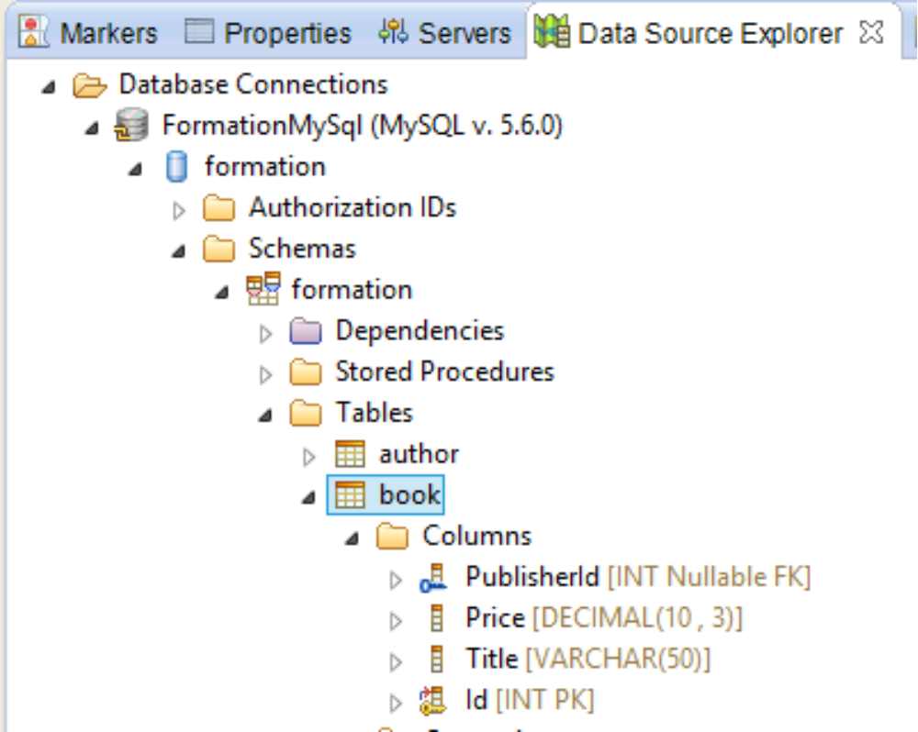
Data Source Explorer
Permet de gérer le schémas d’une connexion Eclipse

Slide 19

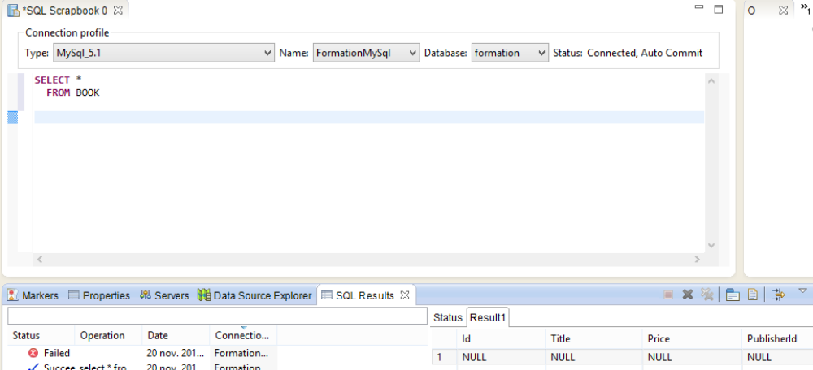
SQL Scrapbook
Permet d’exécuter une requête
  Appuyer sur à droite du Data Source Explorer
  Click droit pour exécuter la requête

Slide 20

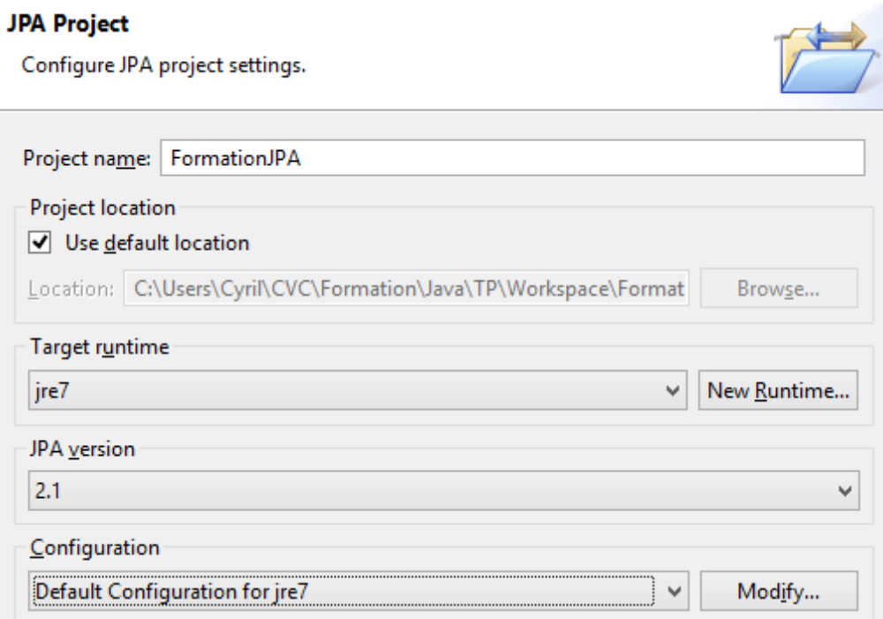
Eclipse et JPA

Slide 21
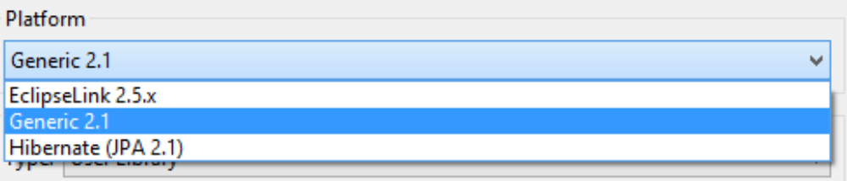
Plateformes JPA
La plateforme JPA est l’implémentation du container JPA
  Fichier de configuration
  Lien JPA – Hibernate

Slide 22
EclipseLink
Projet Oracle
  Lié à TopLink
  Par défaut dans Eclipse
  Compatible Hibernate après changement de persistence.xml

Slide 23
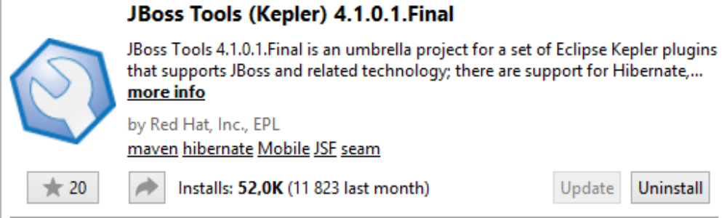
Hibernate Tools
Sous projet Jboss Tools
  A télécharger depuis la MarketPlace
  Ajoute toutes les facilités Hibernate

Slide 24
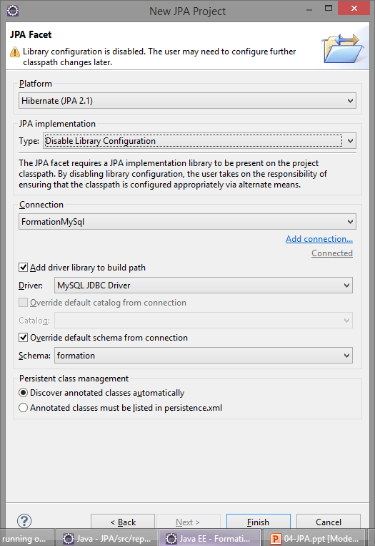
Facette JPA
Dans JPA Implementation choisir Hibernate si présent
  Sinon désactiver l’option
Utiliser JPA 2.0

Slide 25
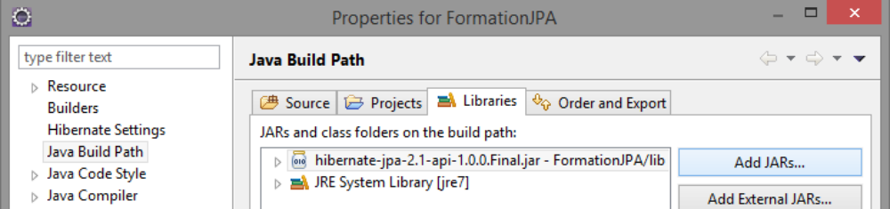
Implémentations JPA
Oracle TopLink
  Par défaut
  Peu utilisé
Hibernate
  Nécessite Hibernate-jpa-xxx.jar
  A ajouter au Java Build Path

Slide 26
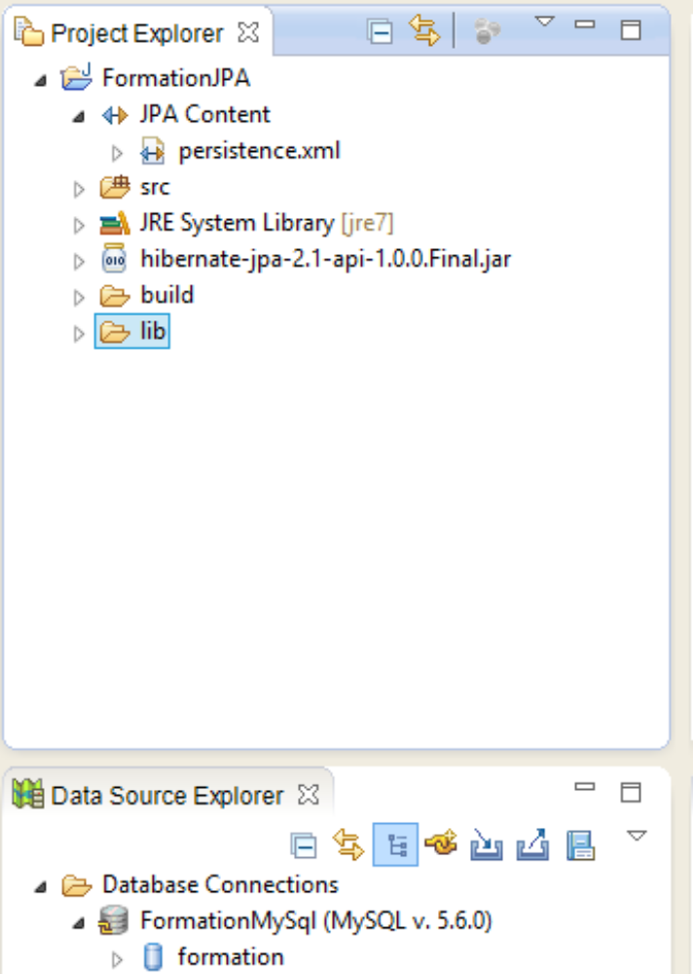
Présentation du projet
Le projet contient un JPA Content
  Gère le mapping O/R
  Persistence.xml
  Gestion des PersistenceUnit
  1 PersistenceUnit par base

Slide 27
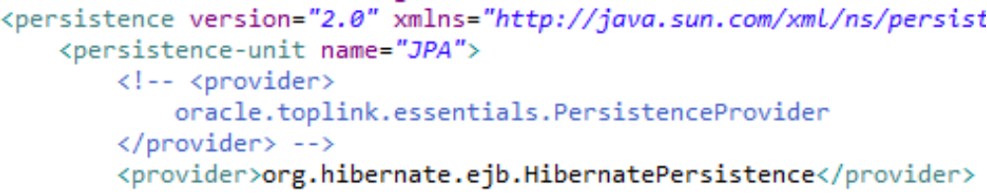
Persistence.xml
Normalise la configuration des fichiers de configuration des ORM
  Remplace hibernate.cfg.xml
  Indépendant de l'ORM
  Doit être mis dans META-INF

Slide 28
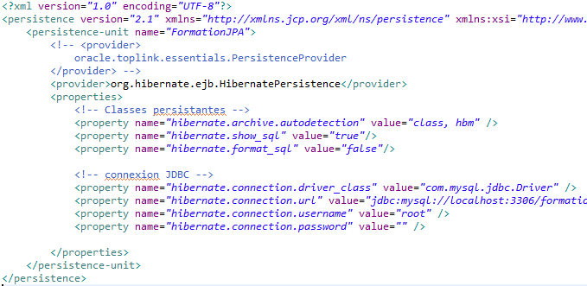
Persistence.xml
Contient toutes les propriétés propre à Hibernate
Similaire au hibernate.cfg.xml

Slide 29
Gestion des dialectes
La plupart des dialectes SQL sont pris en charge
  Sql Server
  Oracle
  MySql
  PostgreSql
Sauf SQLite
  Il suffit d'étendre la classe Dialect
  Cf SQLiteDialect.java

Slide 30
Dialectes Hibernate
Sérialisation SQL
  MySql
    MySql5Dialect
    MySQLInnoDBDialect
    MySQLMyISAMDialect

Slide 31
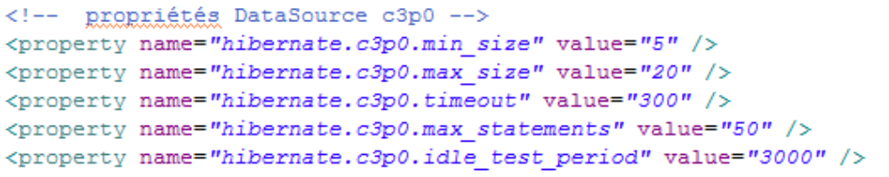
C3p0
Pooling de connectionHibernate
Facultatif

Slide 32
Persistence.xml
Contient les classes persistantes
Inutile si l’option de découverte automatique est activée

Slide 33
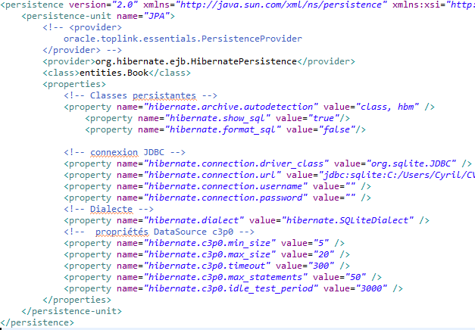

Persistence.xml

Slide 34
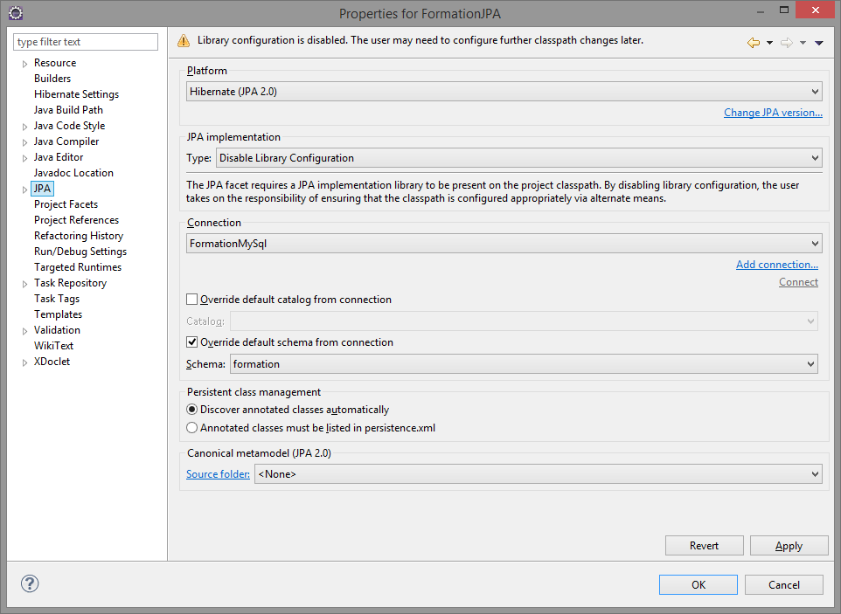
Propriétés Eclipse JPA
Dans les propriétés du projet choisir JPA
Peut changer les configurations de JPA

Slide 35
Entité persistente
Doivent importées javax.persistence.*
Basé sur les annotations
@entity
  marque une classe comme entité
@table(name="Book")
  créé le mapping vers la table
@Column(name="Price", nullable=false)
  créé le mapping vers une colonne

Slide 36
Gestion des clés PK
@Id
  Marque un attribut comme clé primaire
@GeneratedValue(strategy=GenerationType.IDENTITY)
  Algorithme de génération de la clé
  AUTO
  IDENTITY
  SEQUENCE
  TABLE

Slide 37
Dépendance
Pour fonctionner JPA et Hibernate ont besoin
  Des JAR Hibernate (Required + Provided)
  Du driver JDBC

Slide 38
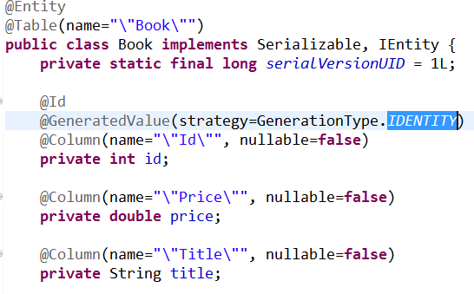
Exemple

Slide 39
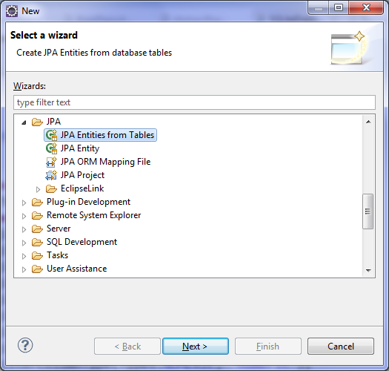
Eclipse et JPA
Eclipse permet de créer facilement des entités persistantes
Ne gère pas la configuration Hibernate
Demo

Slide 40
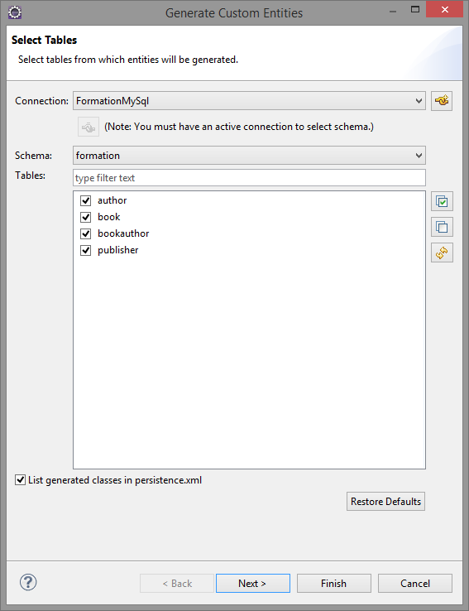
Hibernate Tool Database First

Slide 41
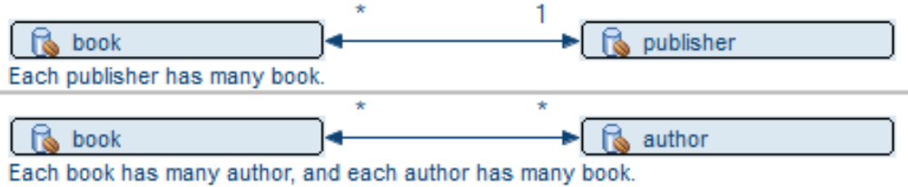
Associations
Détermine à partir des FK les associations
  1-1
  1-n
  0-n
  n-m

Slide 42
Identity
Si la PK est auto-générée il faut sous traiter à la base a gestion de la PK
  Key generator = identity
  Pour Oracle il faut utiliser les sequences
Implémenter IEntity pour le pattern Entity

Slide 43
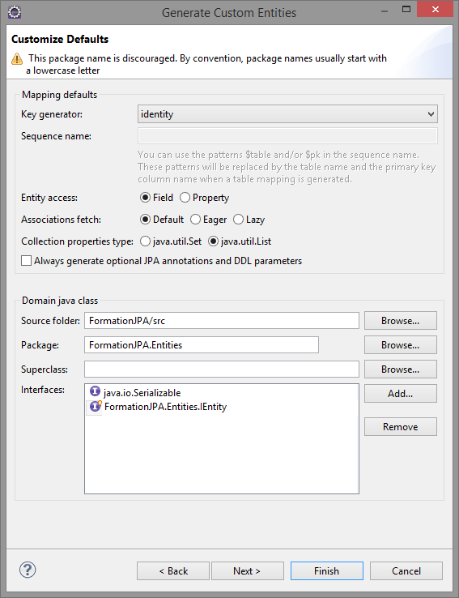
Identity

Slide 44
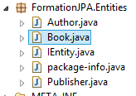
Génération des classes
Les entités sont générées
La annotations sont générées
Les implémentations sont générées

Slide 45
EntityManager
L'EntityManager est l'objet qui gère le contexte de persistance
Design Pattern Context
  Gère la connexion, la transaction, la persistance et la mise à jour des objets
L'EntityManager doit être indépendant de l'ORM, c'est un IoC
Créé par une factory
  EntityManagerFactory

Slide 46
EntityManagerFactory
L'EntityManagerFactory est la factory des EntityManager
Couteux à créer
Peut être mis dans un singleton

Slide 47
Entity Transaction
Transaction JDBC
Lié au EntityManager par la factory getTransaction()

Slide 48

Find
Lecture par clé primaire
Méthode Find(class, PK)
Sert pour le Repository.getById

Slide 49
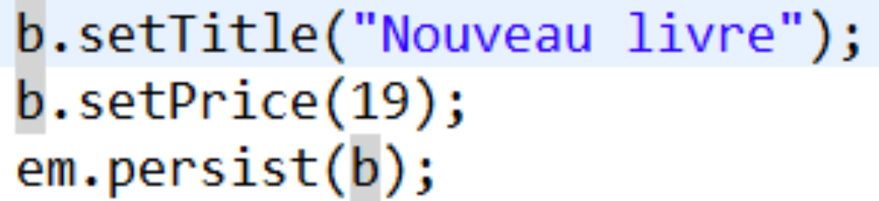
Persistance du contexte
La méthode Persist(object) rend l'objet du contexte persistant
Sert d'update

Slide 50
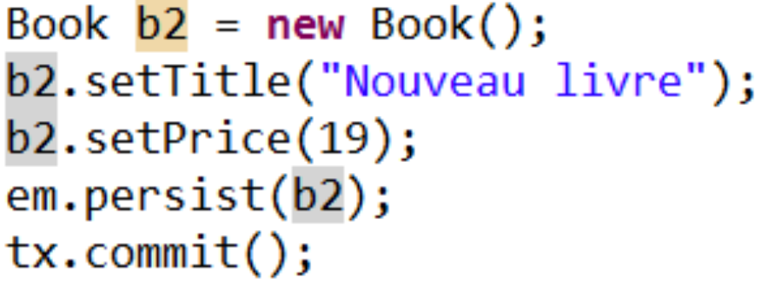
Ajout du contexte
Pour ajouter une entité il faut l'instancier et la persister
La persistance a lieu après le commit de la transaction

Slide 51
JPQL
Java Persistence Query Language
Langage de requête objet
  N'est pas du SQL
select b from Book b
select b from Book b where b.id = 1

Slide 52
Execution JPQL
EntityManager.createQuery
  TypedQuery tq = em.createQuery("select b from Book b");
  List<Book> l = tq.getResultList();

Slide 53
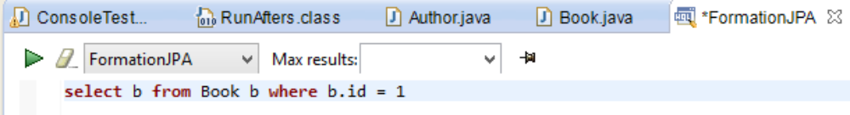
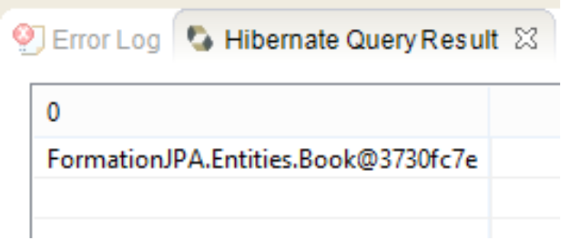
Console Hibernate
Perspective Hibernate
  Windows > Open Perspective

Slide 54
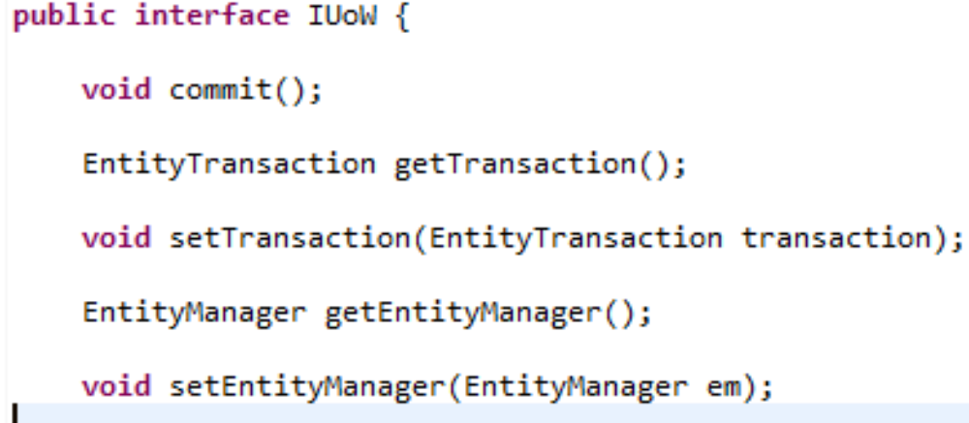
UoW JPA
Unit of Work JPA
  Gère la durée de vie de l’EntityManager

Slide 55
Repository JPA
JPA est compatible avec le pattern Repository
Partage de l'EntityManager par un Bean
Portage du code dans le repository aisé

Slide 56
Abstract Repository JPA
JPA est compatible avec Repository
getById se programme avec Find
JPQL est nécessaire pour les méthodes getXXX autre que getById
JPQL difficilement utilisable avec les génériques
  Il faut une EntityClass
  Ne sera plus nécessaire avec les expressions lambda

Slide 57
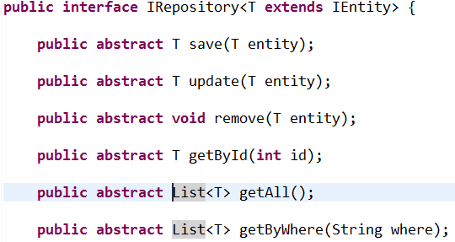
IRepository

Slide 58
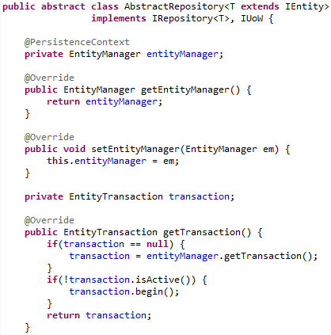
Abstract Repository EntityManager

Slide 59
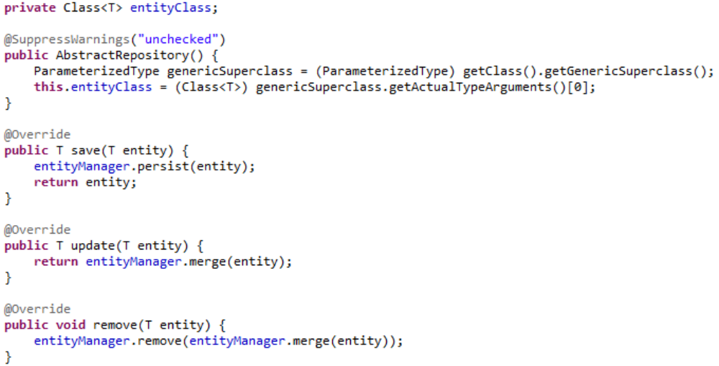
Abstract Repository Ecriture

Slide 60
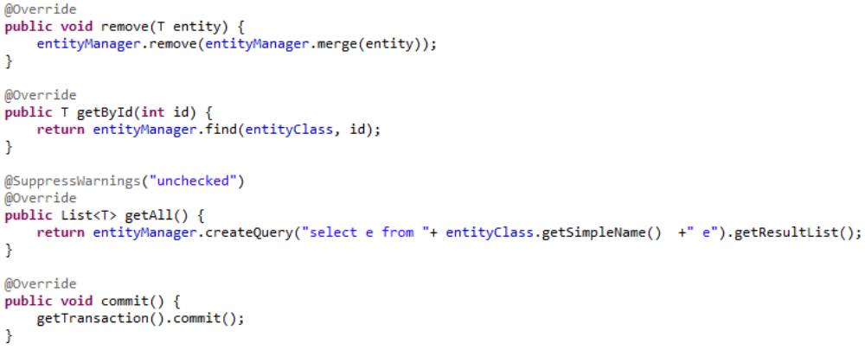
Abstract Repository Lecture

Slide 61
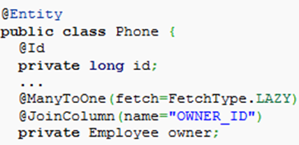
Colonne de Jointure
@JoinColumn permet de faire un mapping entre une FK et un attribut d'entité
  Idem à @Column mais signifie une FK
  Pour un type entité uniquement

Slide 62
Association
On peut définir quatre types de relations entre entités JPA :
  relation 1:1 : annotée par @OneToOne
  relation n:1 : annotée par @ManyToOne
  relation 1:p : annotée par @OneToMany
  relation n:p : annotée par @ManyToMany

Slide 63
Bidirectionnel
Les relations entre entités peuvent être unidirectionnelles ou bidirectionnelles
Dans ce second cas, l'une des deux entités doit être maître et l'autre esclave.
Dans le cas des relations 1:1 et n:p, on peut choisir le côté maître comme on le souhaite
Dans le cas des relations 1:p et n:1, l'entité du côté 1 est l'entité esclave.

Slide 64
Relation 1:1
@OneToOne
Dans la base de données les tables doivent avoir le même clé
Sur l'attribut de la classe maitre
Bidirectionnelle
  Ajouter @OneToOne(mappedBy = "NomDeLAttributMaitre") dans la classe esclave

Slide 65
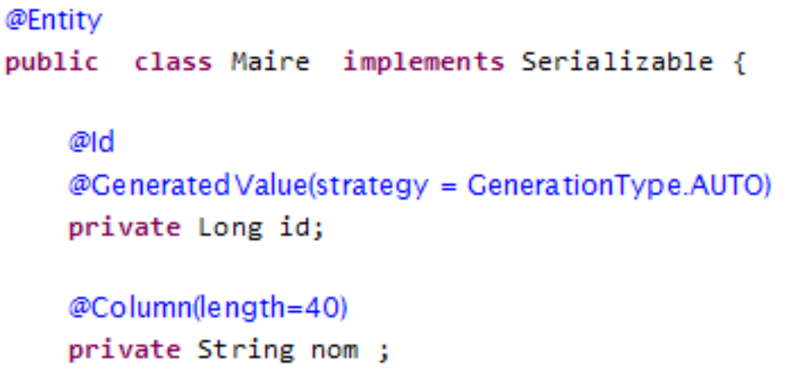
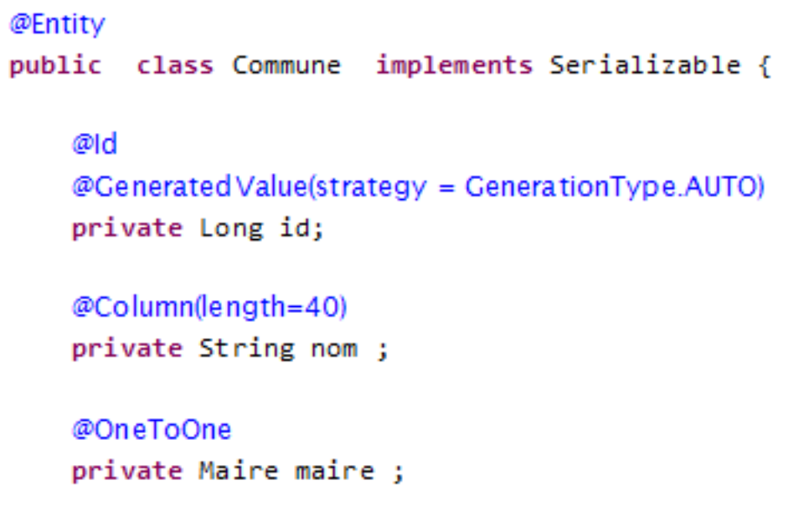
Relation 1:1 unidirectionnelle

Slide 66
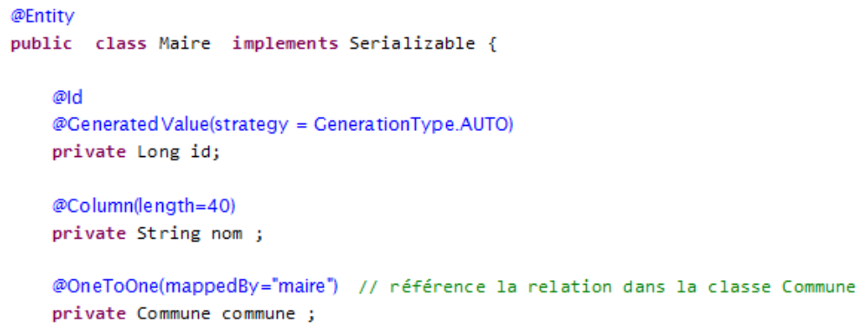
Relation 1:1 bidirectionnelle

Slide 67
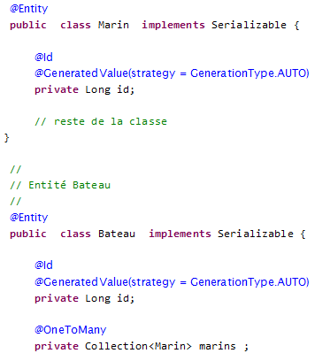
Relation 1:n unidirectionnelle
@OneToMany
Nécessite une PK et une FK dans les tables de la base de données

Slide 68
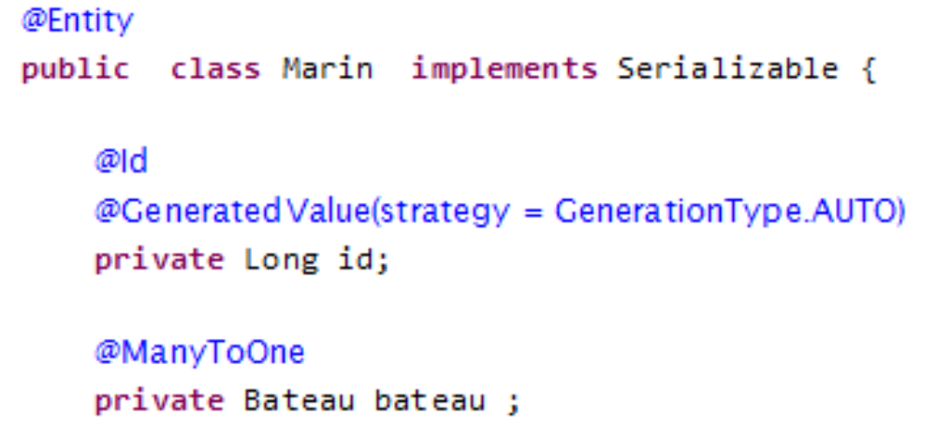
Relation n : 1
@ManyToOne

Slide 69
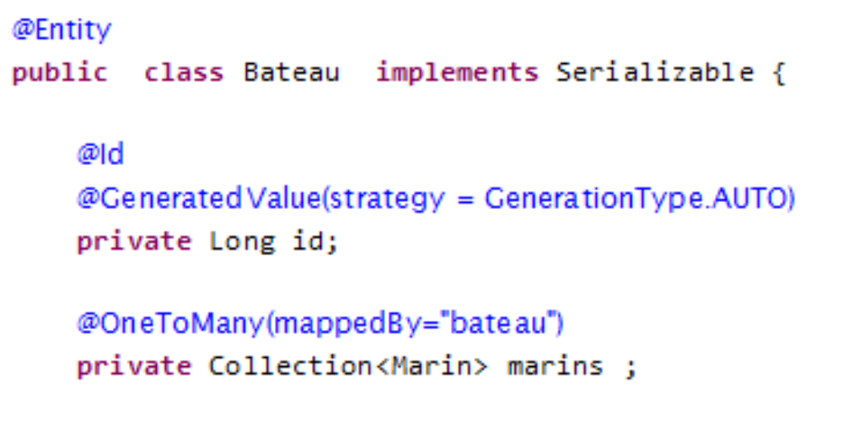
Relation 1:n bidirectionnelle
Combiné avec un @ManyToOne

Slide 70
Relation n:m unidirectionnelle
Nécessite une table de jointure contenant comme PK la concaténation des PK des tables jointes
Chaque partie de la PK est une FK
La table ne contient aucune colonne supplémentaire
  Sinon c'est 2 relations 1:n + n:1

Slide 71
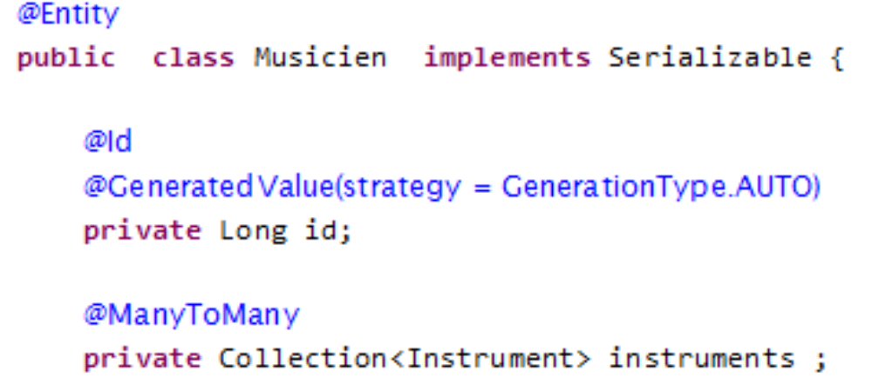
Relation n:m unidirectionnelle

Slide 72
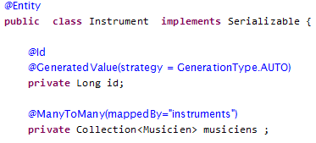
Relation n:m bidirectionnelle

Slide 73
Action avancées
l'entity manager permet de mener à bien cinq opérations sur une entité
  DETACH
    Détache une entité du contexte, l'entité n'est plus persistée
  MERGE
    Fusionne une entité avec une entité d'un autre contexte
  PERSIST
  REMOVE
    Efface l'entité
  REFRESH
    Met à jour le contexte depuis la base de données

Slide 74
Mapping complexe
Certaines mapping sont plus complexe
  Dates, Enumerations
  Lob
@Column possède de nombreuses options

Slide 75
Mapping complexe
Certaines mapping sont plus complexe
  Dates (@Temporal)
  Enumerations (@Enum)
  Lob (@Lob)
@Column possède de nombreuses options

Slide 76
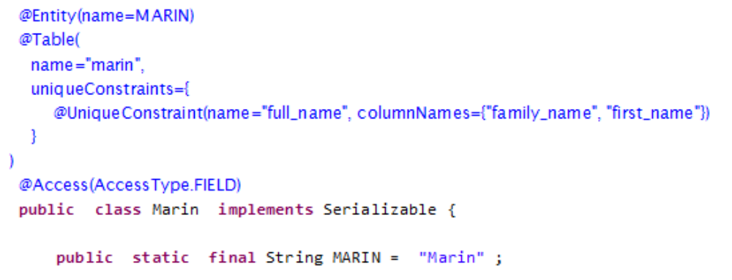
Mapping complexe

Slide 77
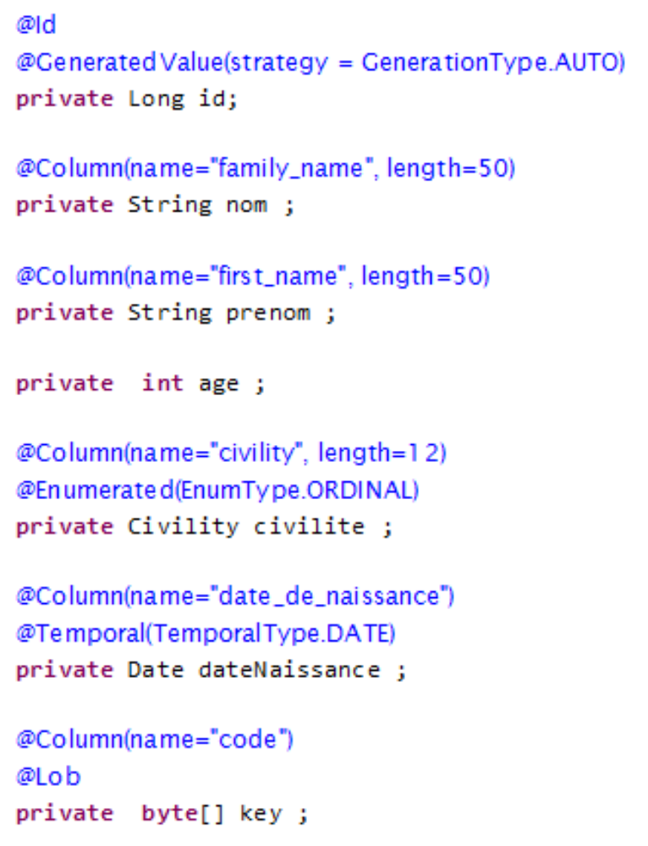
Mapping complexe

Slide 78
Lazy Loading
Le lazy loading consiste à charger des objets uniquement lorsque l'on y accède explicitement
Livre peut posséder un attribut de type Utilisateur qui ne sera chargé que si l'ont y accède
Activé par défaut dans les relations *ToMany
Désactivé par défaut dans les relations ToOne
Activation
  @ManyToOne(fetch = FetchType.LAZY)

Slide 79
Eclipse, JPA et les associations
Si la base possède les contraintes d'intégrités adéquates (PK et FK) les associations sont gérées
Demo

Slide 80
Gestion de l’héritage
Une des différences fondamentales entre le modèle objet et le modèle relationnel est que ce dernier n'est pas capable de gérer la notion d'héritage
JPA supporte trois stratégies pour gérer la persistance en cas d’héritage
  Stratégie 1 : table par classe concrète
  Stratégie 2 : table par hiérarchie de classes
  Stratégie 3 : table par sous-classe
Notes:
<ipf>L,14: Mapping Inheritance</ipf>

Slide 81
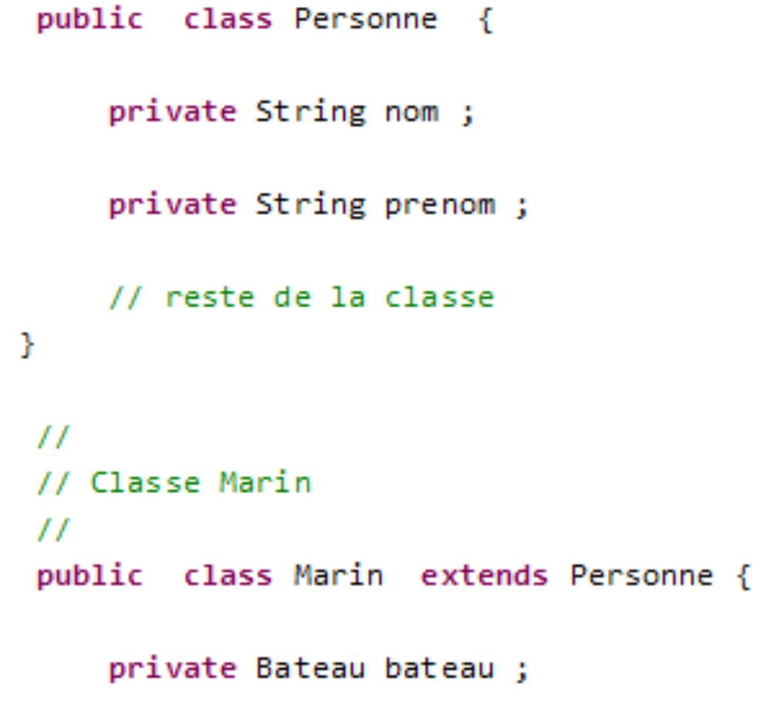
Exemple

Slide 82
SINGLE_TABLE
Cette approche consiste à enregistrer toute une hiérarchie de classes dans une table unique associée à la première classe
La table doit posséder une colonne discriminante

Slide 83
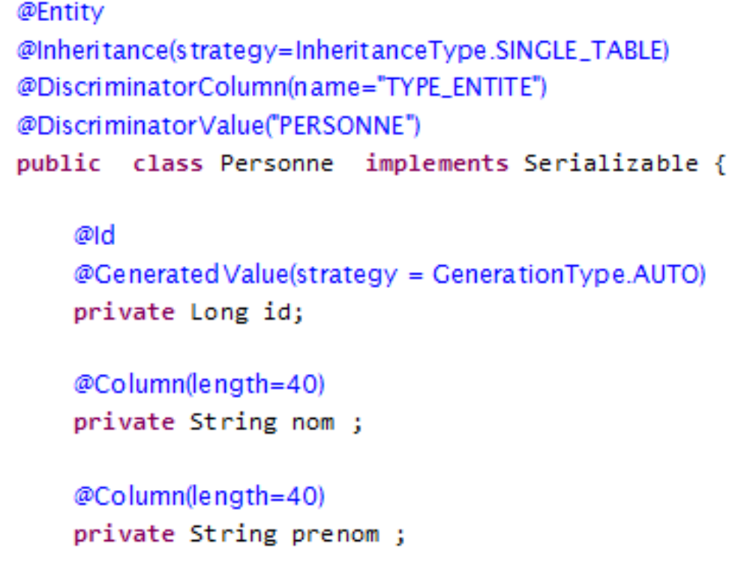
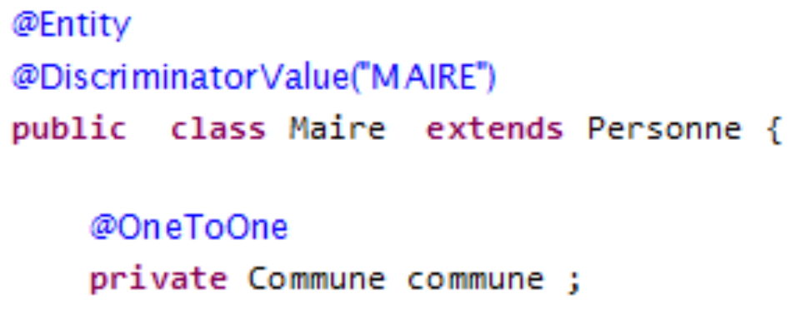
SINGLE_TABLE

Slide 84
JOINED
Cette stratégie consiste à enregistrer les champs de chaque entité dans une table propre à cette classe
Reprenons notre exemple précédent, en annotant notre classe Personne avec @Inheritance(strategy=InheritanceType.JOINED).

Slide 85
TABLE_PER_CLASS
Cette stratégie fonctionne à l'inverse de la stratégie SINGLE_TABLE
Plutôt que d'envoyer tous les champs de toutes les entités vers une table unique, on les envoie vers autant de tables qu'il y a de classes concrètes annotées @Entity dans la hiérarchie
Reprenons notre exemple précédent, en annotant notre classe Personne avec @Inheritance(strategy=InheritanceType.TABLE_PER_CLASS).

Slide 86
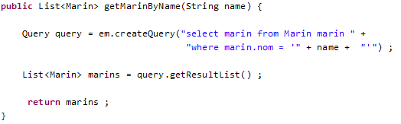
JPQL avancé
Rappel

Slide 87
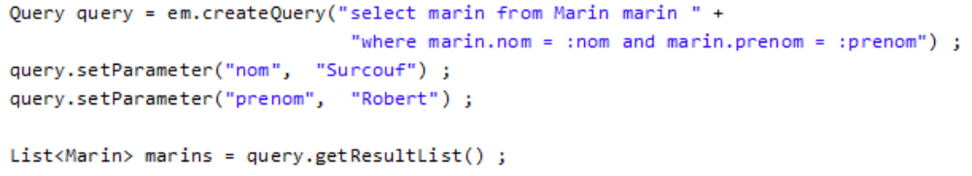
JPQL paramétré

Slide 88
JPQL nommé
Dans de nombreux cas, les requêtes utilisées sont connues dès la compilation de notre application
JPQL nous offre alors la possibilité de déclarer ces requêtes en tant que requêtes nommées
  Ces requêtes nommées sont déclarées dans des annotations, et donc analysées par l'implémentation JPA au chargement de la classe
  Elles peuvent donc être converties en code SQL au moment de ce chargement, et ne pas surcharger l'exécution de notre application.
Une requête nommée est déclarée dans une annotation @NamedQuery
Cette annotation prend deux attributs : name, qui porte le nom de la requête, et query, qui porte la requête JPQL.

Slide 89
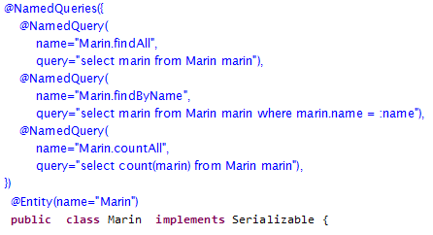
JPQL nommé
Plusieurs annotations @NamedQuery peuvent être regroupées dans une annotation @NamedQueries, qui prend un tableau de @NamedQuery en attribut
Ces deux annotations doivent être posées sur la classe d'une entité JPA.

Slide 90
JPQL natif
Il est possible de définir des requêtes en SQL natif en JPA.
On peut utiliser la méthode createNativeQuery() de l' entity manager
  Cette méthode prend une chaîne de caractères en paramètre : le code SQL natif que l'on veut exécuter.
On peut également définir des requêtes nommées natives
  La syntaxe de déclaration est exactement la même que pour les requêtes JPQL nommées que l'on vient de voir, sauf que les annotations à utiliser sont @NamedNativeQueries et @NamedNativeQuery.

